Slide 1
ROL DE CUIDADORES DE PERSONAS CON DISCAPACIDAD DURANTE EMERGENCIAS Y CATÁSTROFES, LECCIONES APRENDIDAS EN AMÉRICA LATINA Y EL CARIBE
Por Loreto Brossard, Sub Directora Ejecutiva de ONG Inclusiva

Slide 2
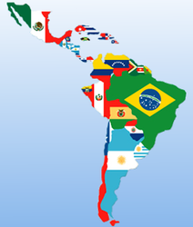
El continente americano es el segundo más afectado por los desastres después de Asia. Alrededor de un cuarto (21 %) de todos los desastres que se produjeron en el mundo entre 2008 y 2017 tuvo lugar en la región de las Américas, con 254.334 víctimas y daños por 592 mil millones de dólares, aproximadamente. Los eventos más comunes fueron de tipo hidrológico y meteorológico, que causaron el 6% de las muertes y el 79% de los daños en este periodo .
El grupo de mayor vulneración en desastres, dado que no sólo debe enfrentar prejuicios, enfrenta barreras del entorno son las personas con discapacidad.

Slide 3
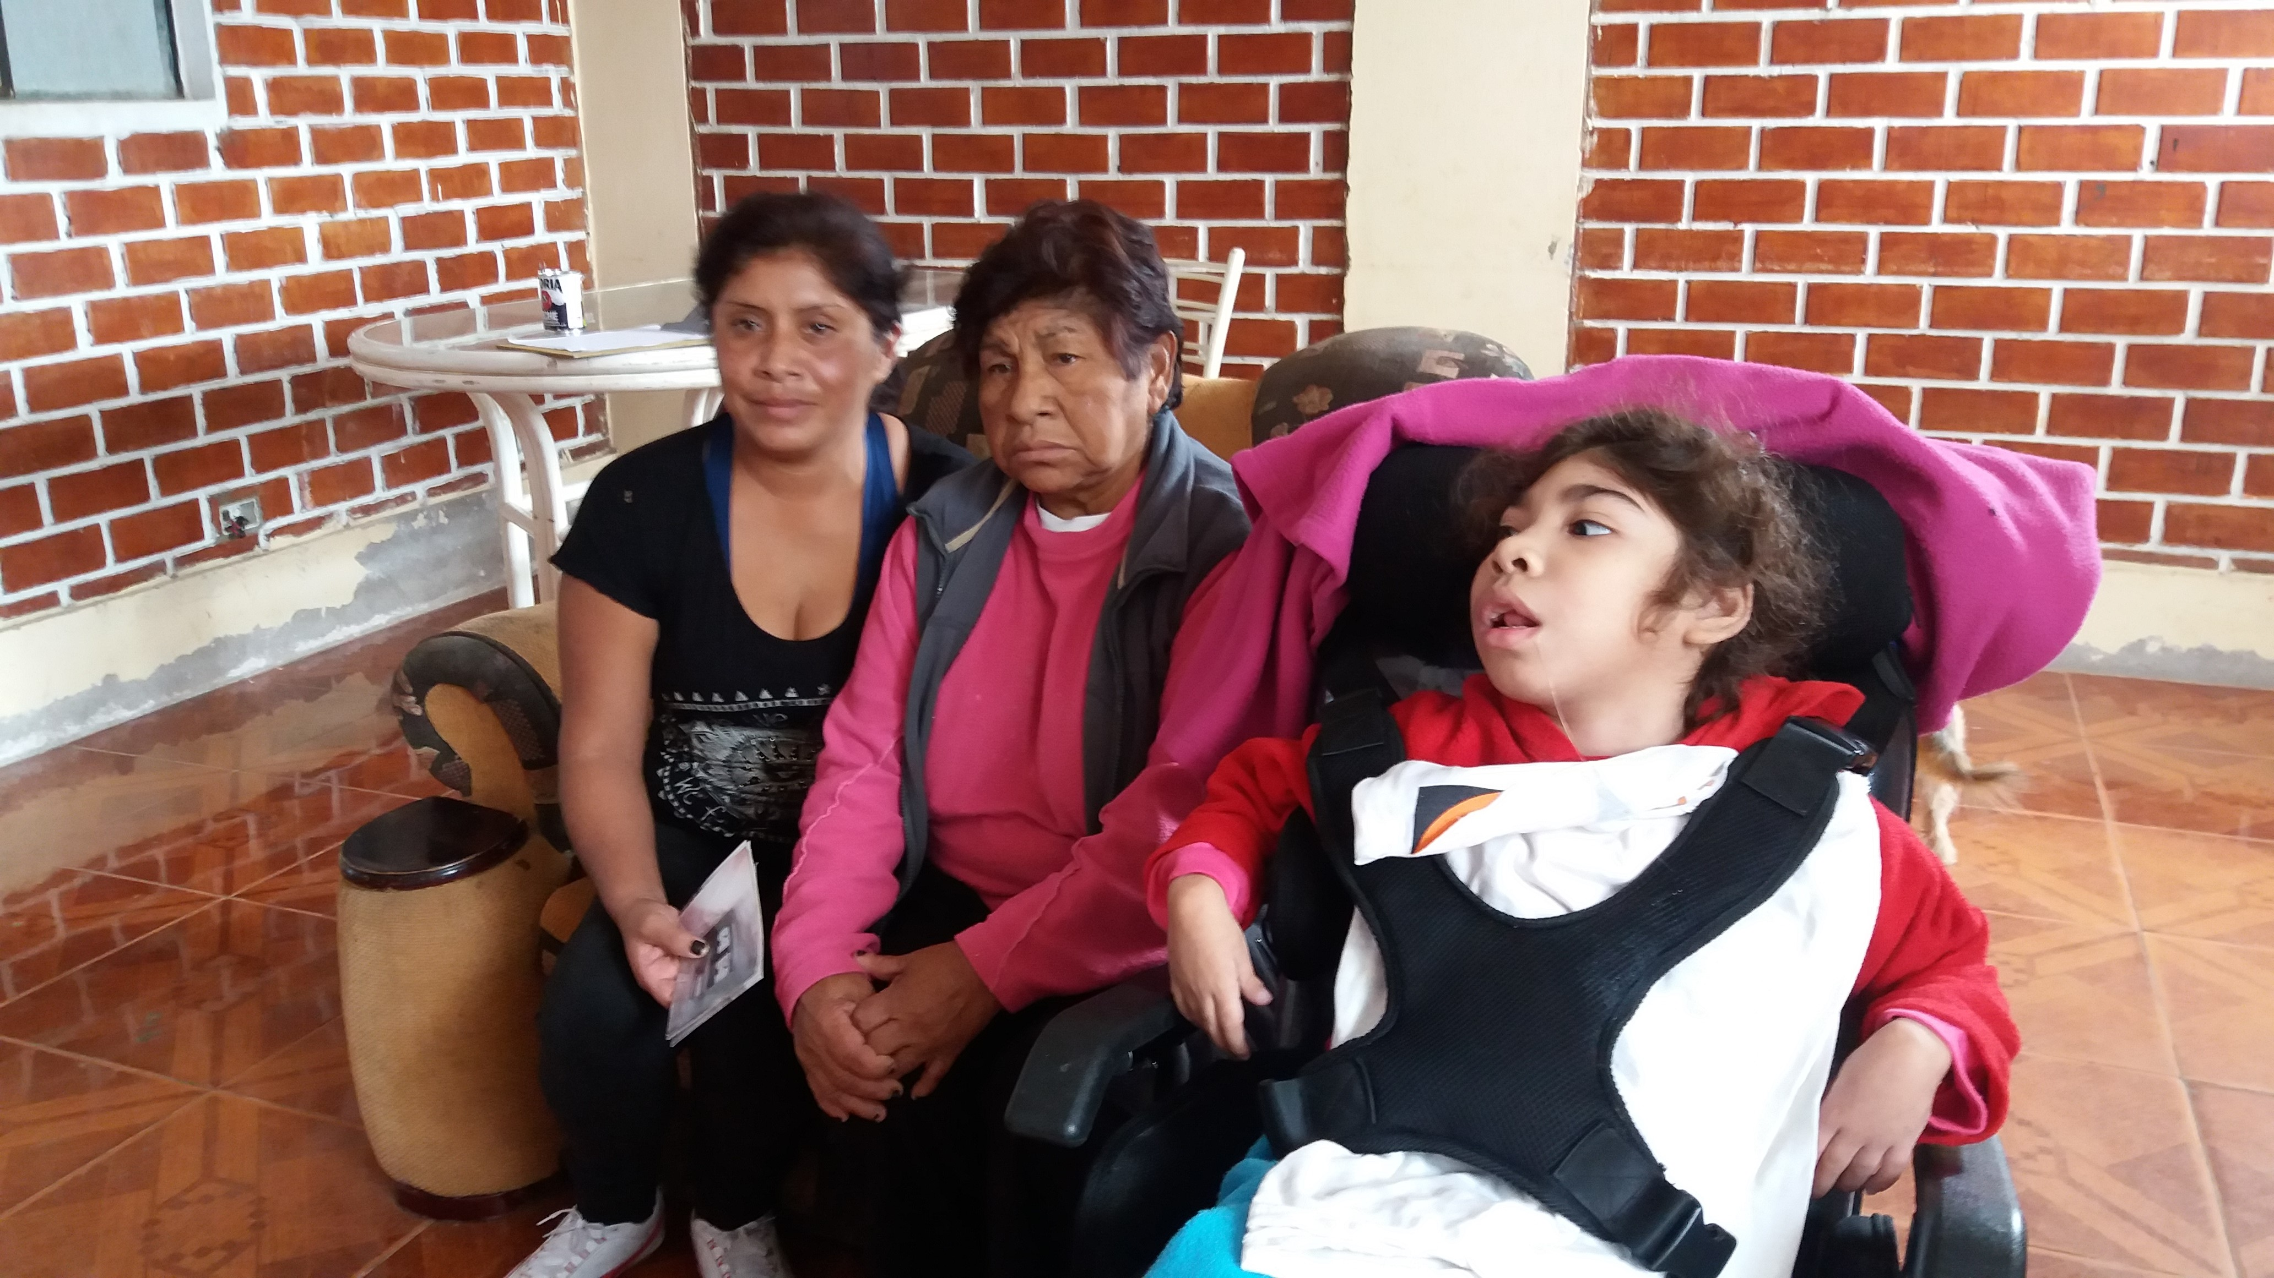
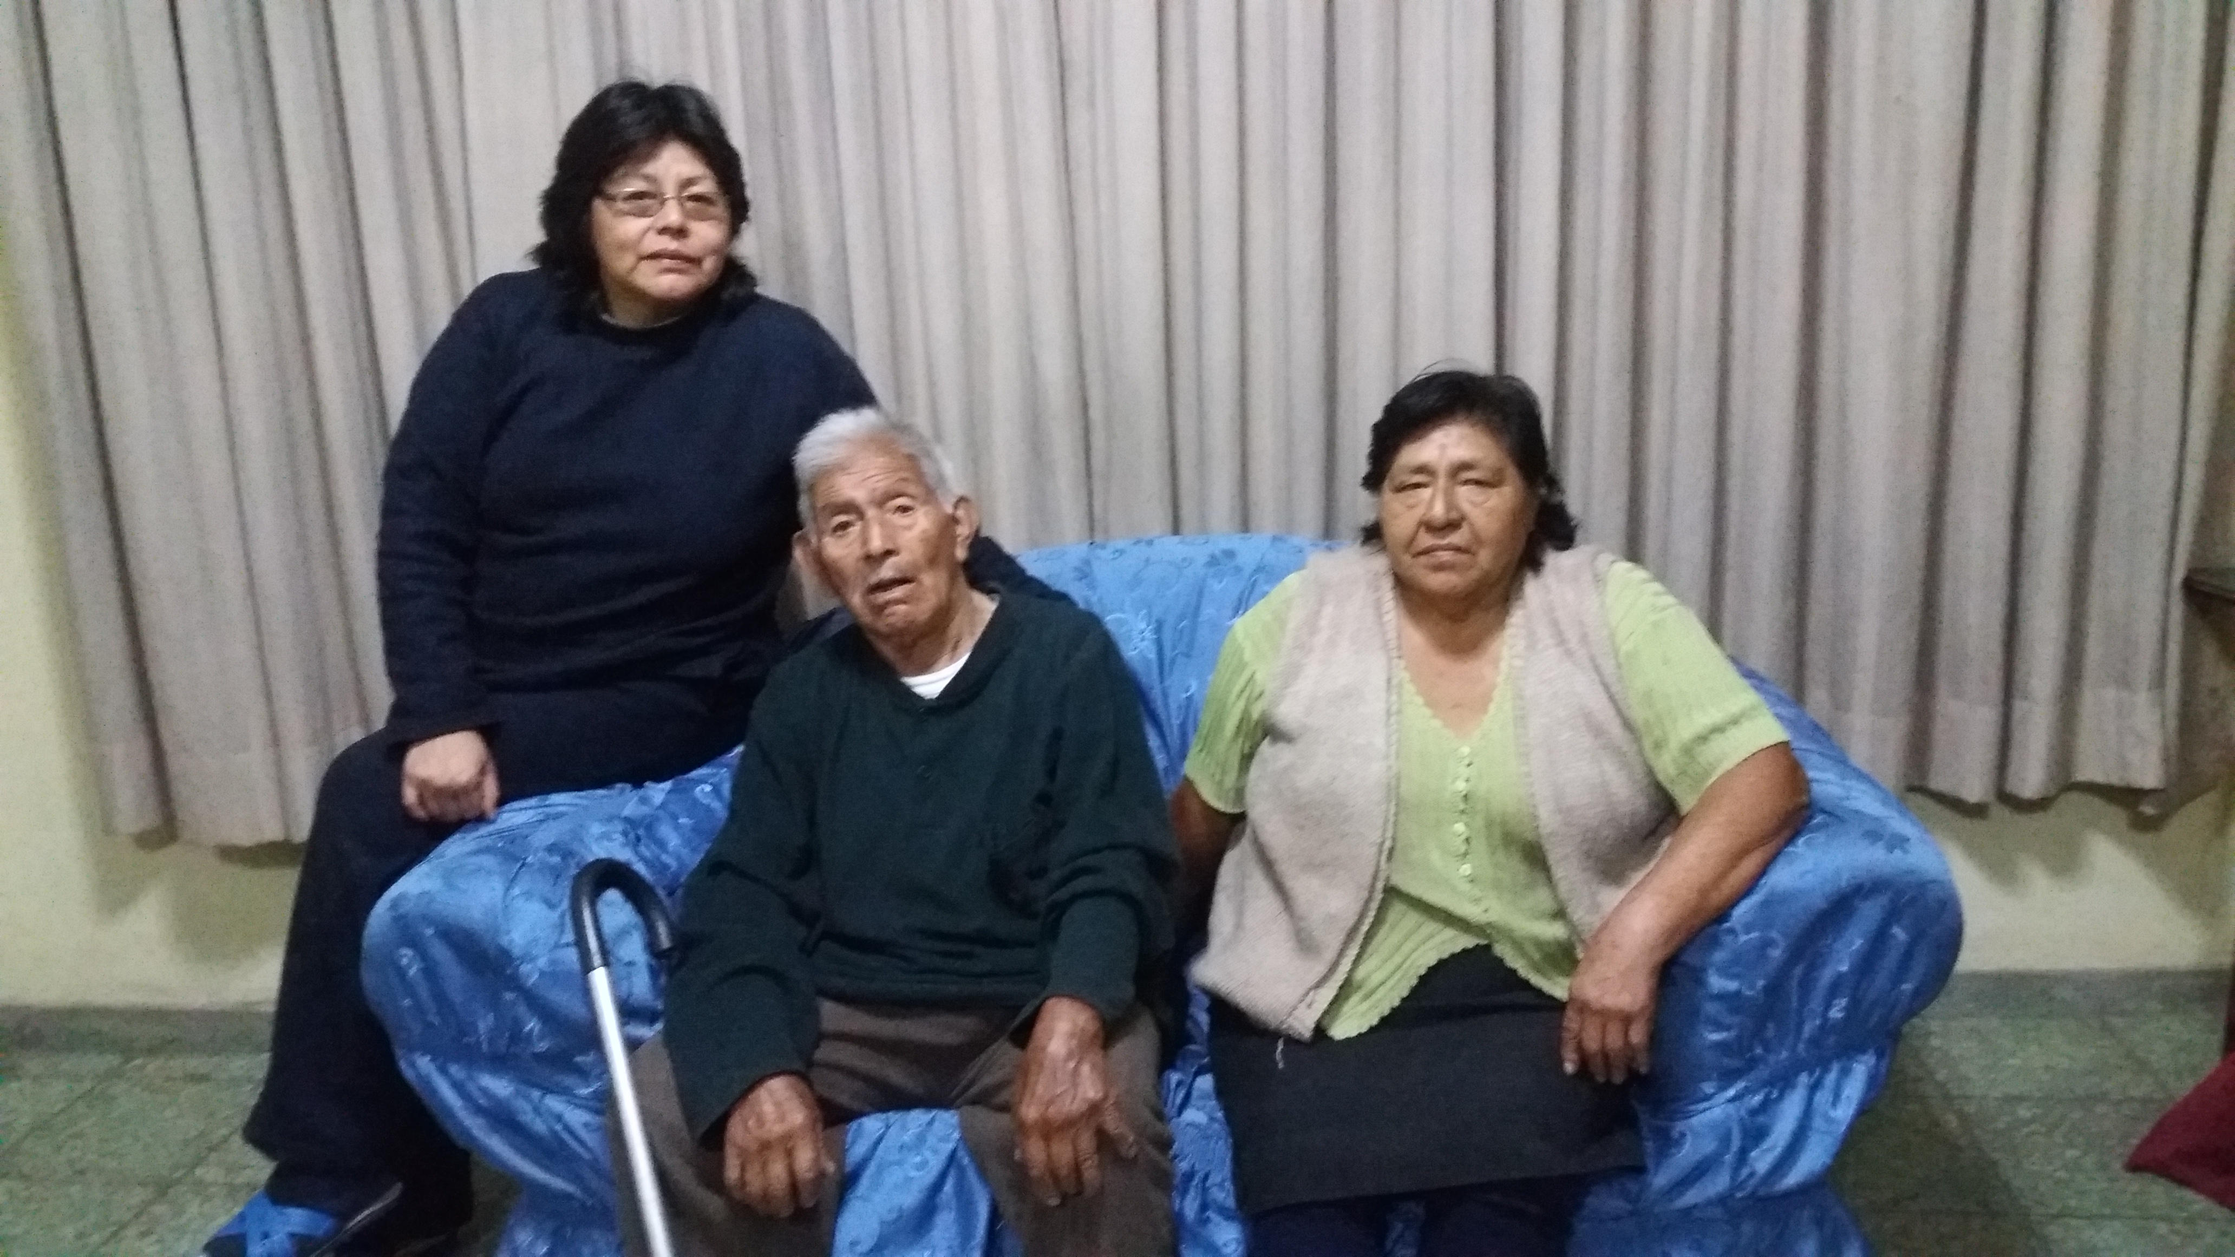
Cuidar al otro, a la otra, ha sido una actividad siempre presente en el desarrollo de nuestras culturas como humanidad. Preocuparse por el desarrollo de quienes vienen comenzando el camino de la vida se ha manifestado de diversos modos

Slide 4
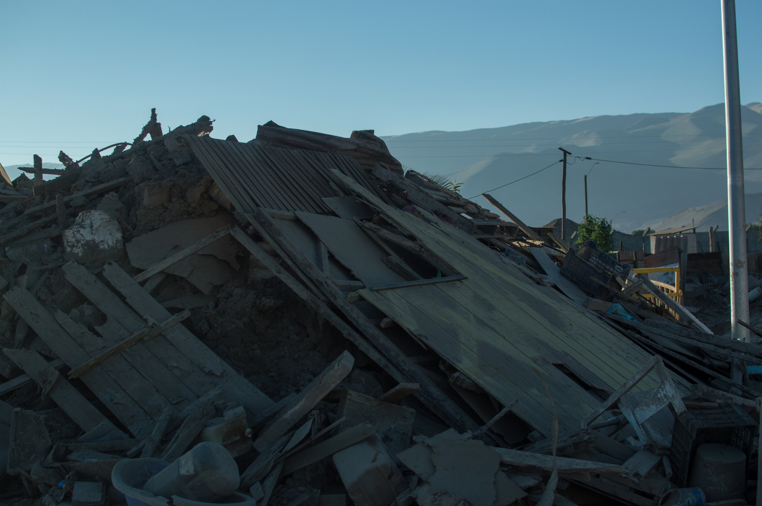
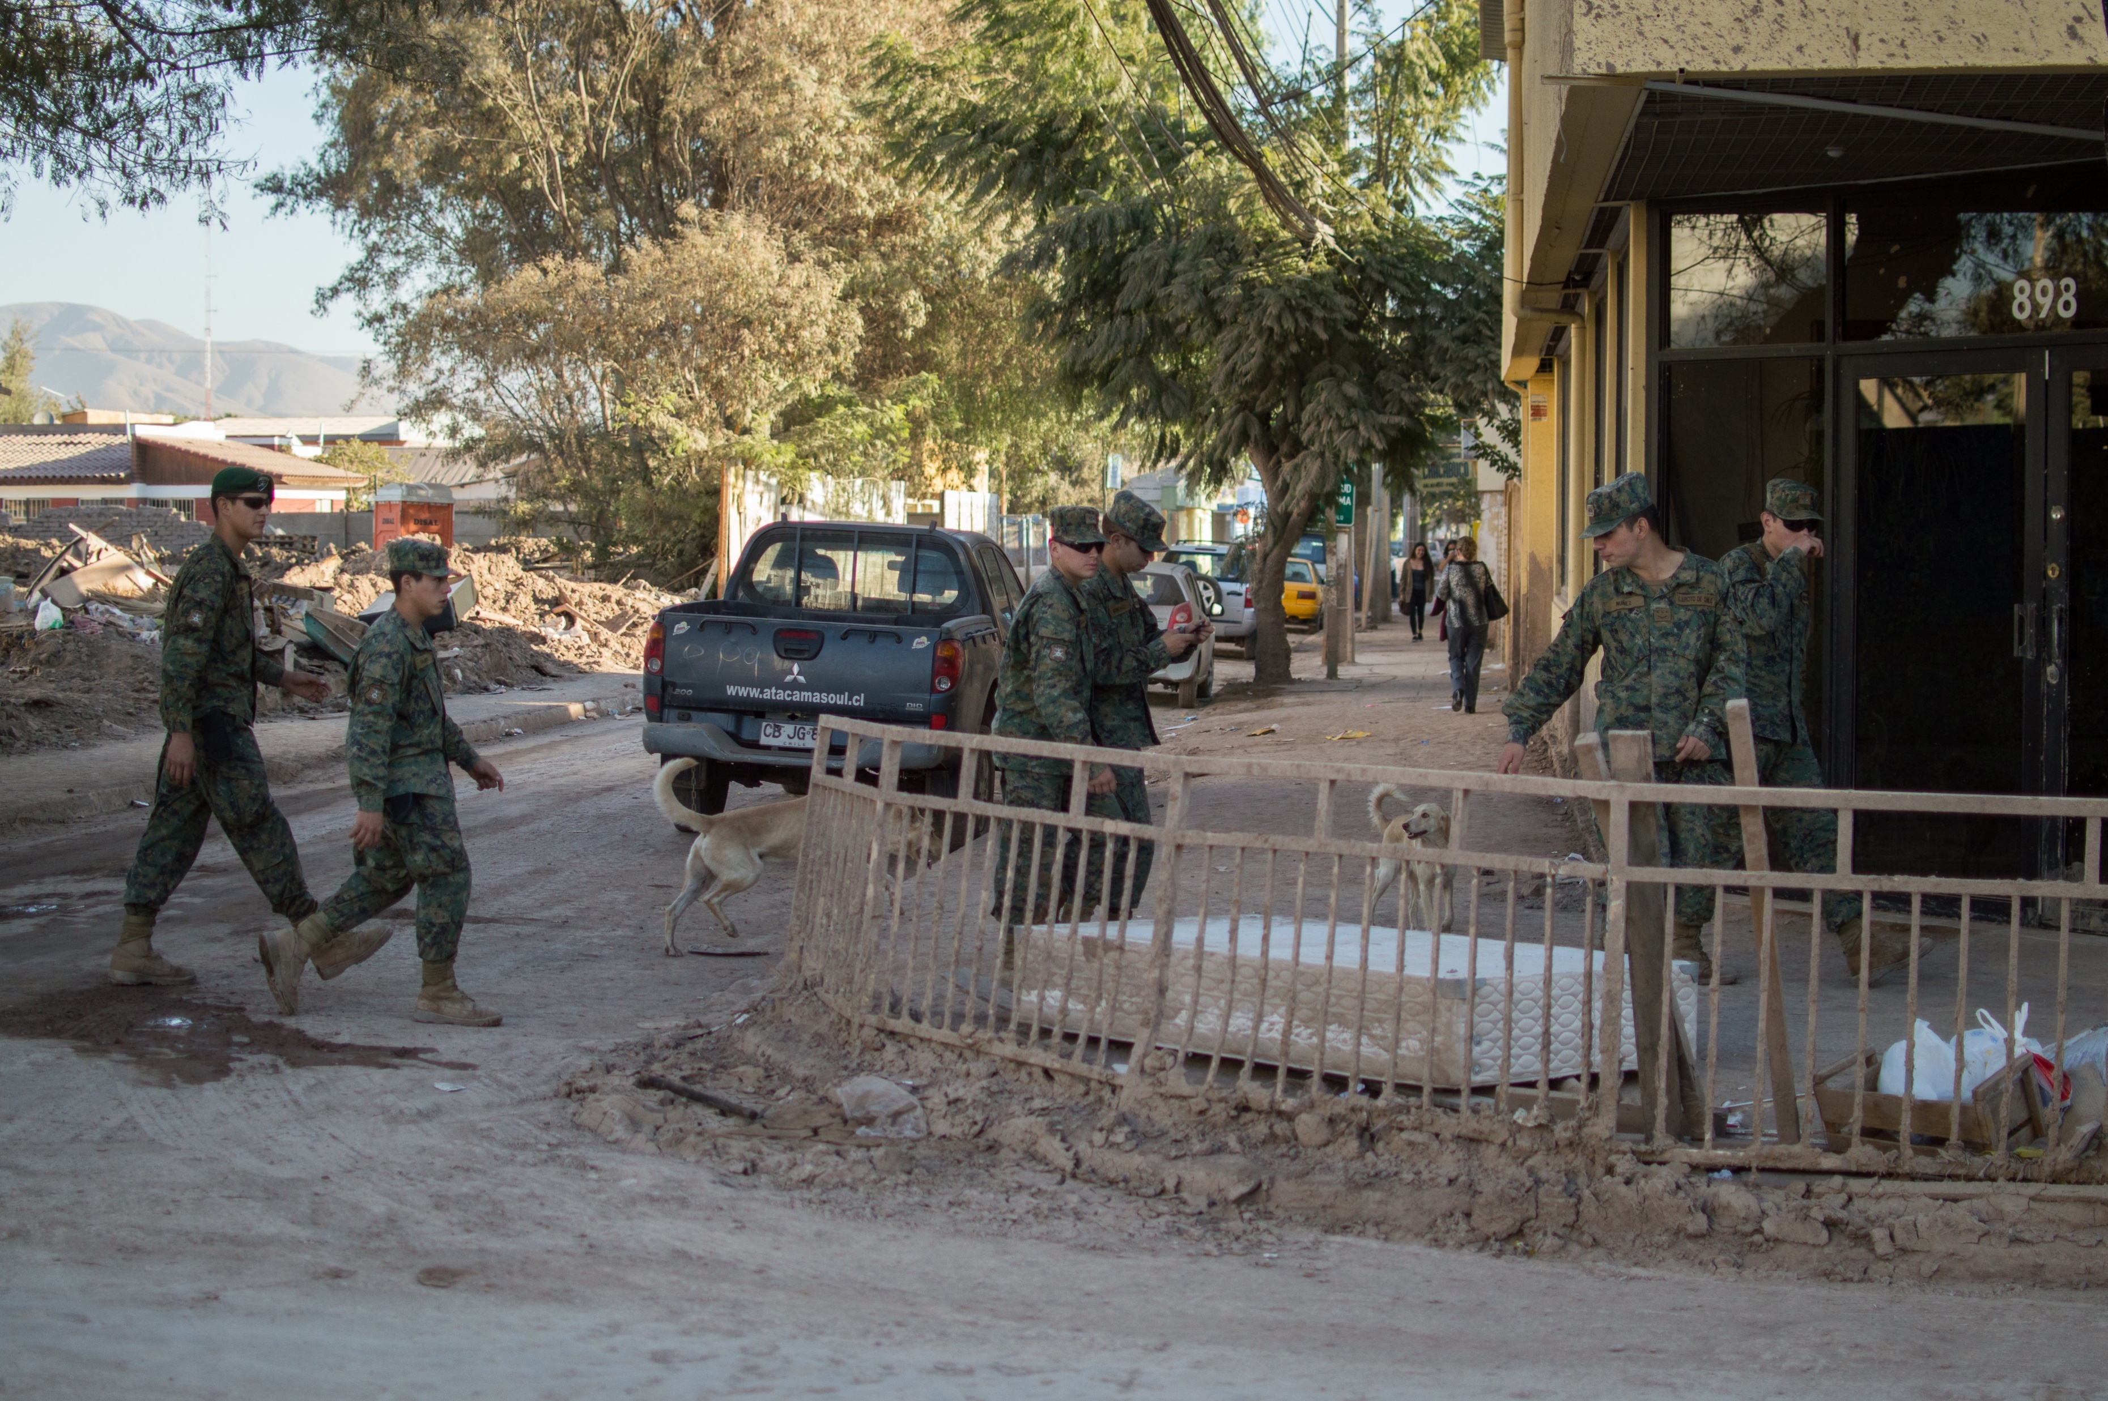
Como parte de un planeta vivo, desplegamos nuestras vidas junto a ríos, lagos, mares, volcanes, nieve, desiertos, bosques, animales, peces, insectos. Pero también, frente a procesos que nosotros como especie hemos intensificado. Con esto nos referimos al cambio climático y al calentamiento global. Desde mediados del siglo XX comenzamos a notar acelerados cambios a nivel planetario, que ya postulaban los problemas que hoy vivimos: sequías, rápidos cambios en los climas, inundaciones o huracanes más intensos. Por otro lado, nuestro planeta también tiene otras expresiones. Terremotos y Tsunamis nos han acompañado desde siempre

Slide 5
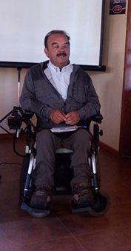
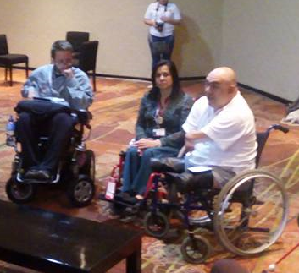
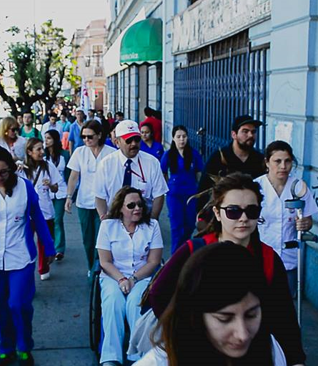
Las personas con discapacidad en situación de dependencia son las más expuestas a morir o resultar lesionadas en emergencias y catástrofes. Muchas de estas personas se encuentran postradas y requieren del apoyo de otras personas para ejercer su autonomía. Dichas personas, en América Latina y el Caribe, son por lo general miembros de su familia. No han tenido capacitación formal para enfrentar las emergencias.

Slide 6
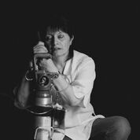
Presentan el Síndrome del Cuidador. es un trastorno que se presenta en personas que desempeñan el rol de cuidador principal de una persona dependiente. Se caracteriza por el agotamiento físico y psíquico. La persona tiene que afrontar de repente una situación nueva para la que no está preparada y que consume todo su tiempo y energía. Se considera producido por el estrés continuado (no por una situación puntual) en una lucha diaria contra la enfermedad, y que puede agotar las reservas físicas y mentales del cuidador.

Slide 7
Libro Cuidadores de personas con discapacidad y con dependencia en emergencias de América Latina y El Caribe:
Facilitadores de autonomía

Slide 8
El libro está basado en la recopilación de 7 experiencias que reúnen el haber vivido un desastre o emergencia entre una persona cuidadora y una persona con discapacidad. Las experiencias provienen de Chile, Nicaragua y Perú. Fueron obtenidas a través de una entrevista semi-estructurada, cuyas preguntas constituyeron los siguientes tópicos:
a) Información sobre el cuidador y sobre la o las personas con discapacidad que cuida.
b) Información geográfica, política, histórica y cultural sobre el lugar donde el entrevistado vivió la emergencia/ desastre.
c) Información sobre la emergencia desastre, tipo, magnitud/ intensidad (en la escala que corresponda), heridos, muertos. Todo dato que permita comprender la magnitud del evento.
d) ¿Cuántas personas con discapacidad cuidan?
e) ¿Qué relación tiene con él/ ella?
f) ¿Qué edad tenia (n) la(s) persona(s) con discapacidad que usted cuida al momento de la emergencia/ desastre?
g) Qué discapacidad o discapacidades tiene(n) la(s) persona(s) y en qué grado (severo, moderado, leve) la(s) persona(s) que usted cuida?
h) ¿Cómo crees que la sociedad ve a las personas con discapacidad? de toda la experiencia que tú has pasado, como crees que las ve?
i) Visión de la discapacidad de las personas en generales
j) Características del proceso de evacuación de la persona con discapacidad a quien cuidaba
evaluación de la acción de las autoridades al momento de la emergencia y su percepción respecto a la discapacidad

Slide 9
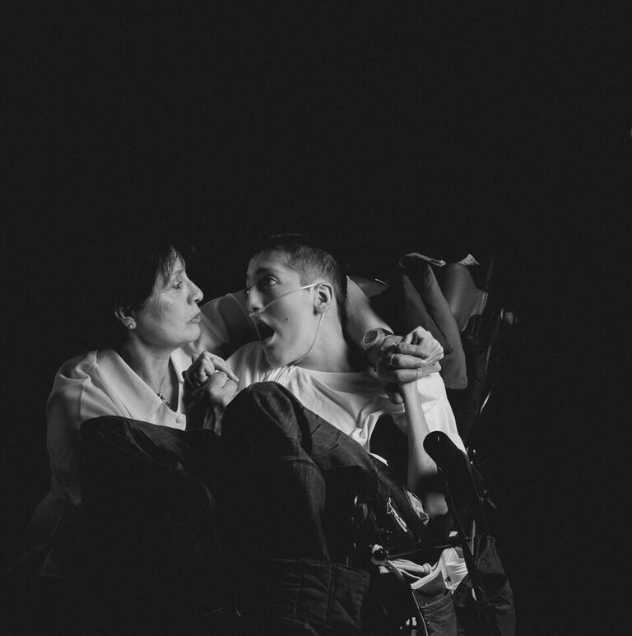
La historia de Edith y Matías

Slide 10
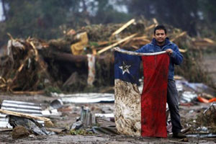
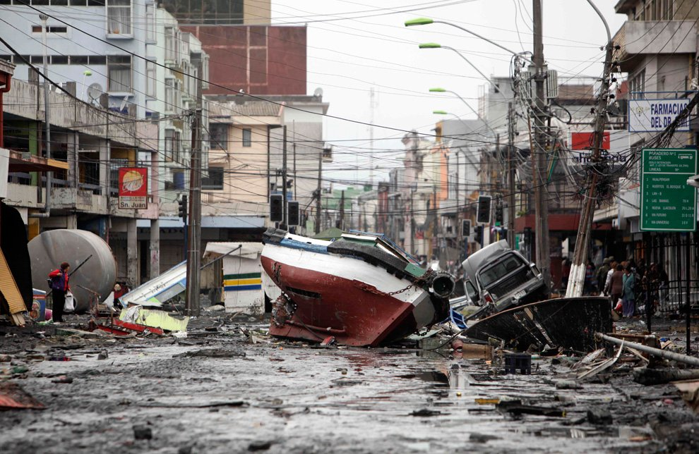
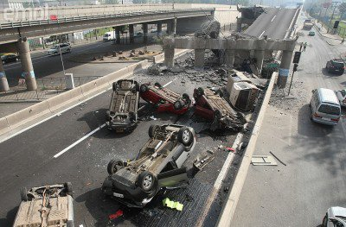
.
Edith Espinosa Rojas es la madre de Matías. Matías tiene parálisis cerebral cebera. Ellos son Chilenos. Su historia Chile tras el terremoto del 27 de febrero de 2010 El terremoto de Chile de 2010 fue un sismo ocurrido a las 03:34:08 hora local (UTC-3) del sábado 27 de febrero de 2010, que alcanzó una magnitud de 8,8 MW.1​2​ El epicentro se ubicó en el mar chileno, frente a la costa de la Región de Biobío.​ El sismo tuvo una duración máxima de 4 minutos en las zonas cercanas al epicentro, y más de 2 minutos en Santiago de Chile.​
Las regiones afectadas (de Norte a Sur) fueron Valparaíso, Metropolitana de Santiago, O'Higgins, Maule, Biobío y La Araucanía, que acumulan más de 13 millones de habitantes, cerca del 80% de la población del país.

Slide 11
Edith tiene 55 años, vive Peñalolén Santiago de Chile.
Ella cuida a Matías González Espinosa de 14 años al momento del terremoto
Matías tiene parálisis cerebral severa
P1 ¿Cómo cree que la sociedad ve a las personas con discapacidad? ¿Por qué?
Discriminatoria, postergada, insensible e incapaz de ponerse en nuestro lugar.
.- Porque no somos considerados en igualdad de condición del resto, por la falta compromiso real hacia las personas con discapacidad, además se nos posterga y vulneran nuestros DERECHOS.
P2 ¿Qué significado ha tenido en su vida ser cuidador de una persona con discapacidad? ¿por qué?
.- Fuerte, difícil y un cambio rotundo en mi vida.
.- No fue tan complicado asumir su condición, más bien ha sido enfrentar una sociedad que no está adaptada a recibir una persona con discapacidad, he tenido que luchar a enfrentar cada negligencia y situaciones que me ha tocado vivir haciendo aún más difícil lo que me ha tocado vivir con mi hijo. Una lucha incansable e intangible contra tanta injusticia.

Slide 12
P3 Referente a la emergencia/ desastre que vivió ¿Qué hizo para proteger a la persona con discapacidad que usted cuida?, ¿qué fue lo más difícil?
.- Nos encontrábamos cerca de la zona del epicentro (terremoto).
.- Más de protegerlo y asistirlo, fui abrir la puerta dos veces, en un lapso me devolví a verles ya que estaba con su hermano, todo bien ya que mi tranquilidad era estar en casa de madera. Una vez abierta la puerta y cortar el gas tuve que preocuparme de mi mama adulta mayor a que estuviera bien y decidirme quedarme con mis dos hijos abrazados esperando que pasara lo peor (no estaba clara si era terremoto o erupción del volcán de Chillan).
.- Difícil es enfrentarlo sin saber qué hacer y menos estar preparada ya que esto sucede sin previo aviso.

Slide 13
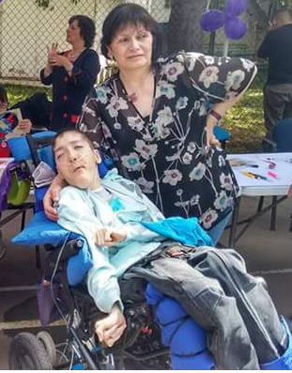
P4 ¿Cómo reaccionó (reaccionaron) la(s) persona(s) con discapacidad(es) que usted cuida frente el desastre/ emergencia vivida?.
Tranquilo, para él era un juego divertido el escuchar viendo los movimientos, ruidos y crujidos causados por la madera (material de la casa). Favoreció estar alumbrados con luz del computador ya que se estaba usando en su momento.
P5 en lo referente a la atención de las personas con discapacidad en emergencias ¿Qué opina sobre la labor de las autoridades en la emergencia/ desastre vivida? ¿Por qué?
Ese terremoto fue un desastre ya que los organismos estatales y autoridades provinciales no estaban preparados ni asumir claramente que hacer, es relevante lo sucedido ya que perdieron la vida muchas personas esto fue generalizado.
.- Porque no hay compromisos reales con las personas con discapacidad, la sensación es que NO perteneciéremos a esta sociedad. Más allá de un compromiso es tomar conciencia de las necesidades y falencias existentes considerando ampliar todo lo que significa la falta de información como educar a las personas con discapacidad. Este rol lo debe asumir directamente Senadis, realizando un trabajo a fondo con las agrupaciones, centros de rehabilitación, organizaciones referentes coordinados con ONEMI con manuales de apoyo, redes sociales, televisión, prensa escrita a la vez exigir lengua de señas, sistema braille u otro que fuese necesario.
Nos encontrábamos en zona rural incomunicadas, cuando fui al almacén se comentaba las consecuencias causadas en cuanto al tsunami. ( dejo claro que nada era oficial).

Slide 14
P6 ¿Qué le recomendaría hacer a otras personas que enfrenten un desastre o emergencia cuidando a una persona con discapacidad?.
,- Mantener la calma para tener claridad que hacer para proteger a los nuestros de la mejor manera posible.
.- No solo recomendaría ya que como cuidadora y pertenecer a una agrupación referente a personas con discapacidad no asumimos y menos estar preparados para enfrentar catástrofes ya que no es tema, quizás pensando el no querer ni pensar que suceda algo así.
.-Debemos educarnos e instruirnos como también ir en busca de información para y como enfrentar un suceso.
.- Buscar apoyo en las autoridades locales para recibir instrucciones y aplicarlas en los variados lugares que nos pueda suceder.
.- Si no tomamos conciencia es imposible sobrellevar esta tarea, en adecuar y aceptar la importancia el estar preparados en caso de una emergencia.

Slide 15
Conclusiones
Plantear un nuevo concepto que nos permita comprender esta relación. Proponemos que la cuidadora o cuidador sea llamado como Facilitador de Autonomía. Incluso desde una perspectiva de Derechos, este concepto se acerca más a lo que realmente ocurre. Como veremos, la supuesta relación de dependencia es complejizada por una relación interactiva. Ambas personas conviven e intercambian mucho más que objetos, ayudas técnicas o formas de desplazamiento. Ambas personas crean un espacio nuevo y rico.
Proteger la dignidad del vínculo facilitador de autonomía- persona con discapacidad
Entregar capacitación sobre emergencias a facilitador de autonomía- persona con discapacidad
Capacitar a rescatistas y administradores de refugios para no separarlos y facilitar el cuidado y atención a sus necesidades

